Slide 1
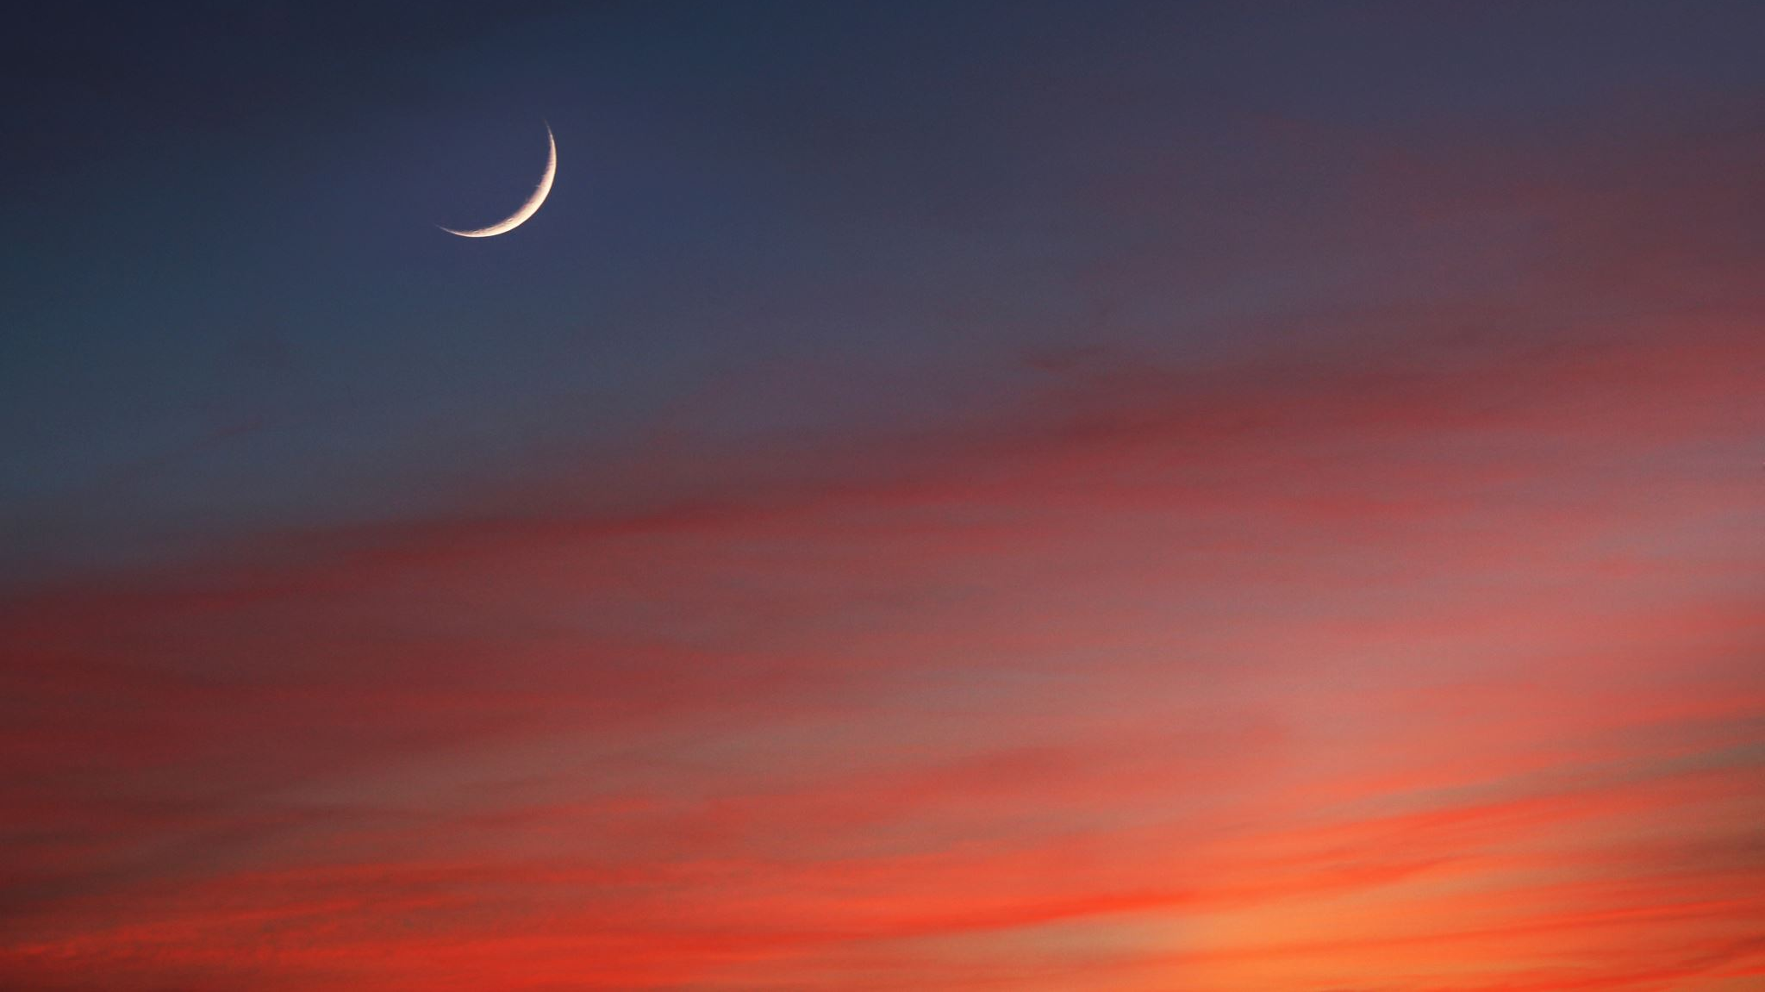
Zaznavamo svetlobo

Slide 2
Razmisli
Kaj osvetljuje prostor, v katerem delaš šolske zadolžitve?
S čim zaznavamo svetlobo? Kaj poleg svetlobe še lahko zaznavamo s tem čutilom?

Slide 3
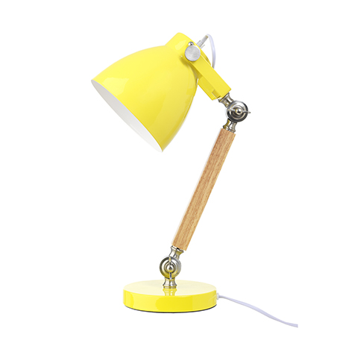
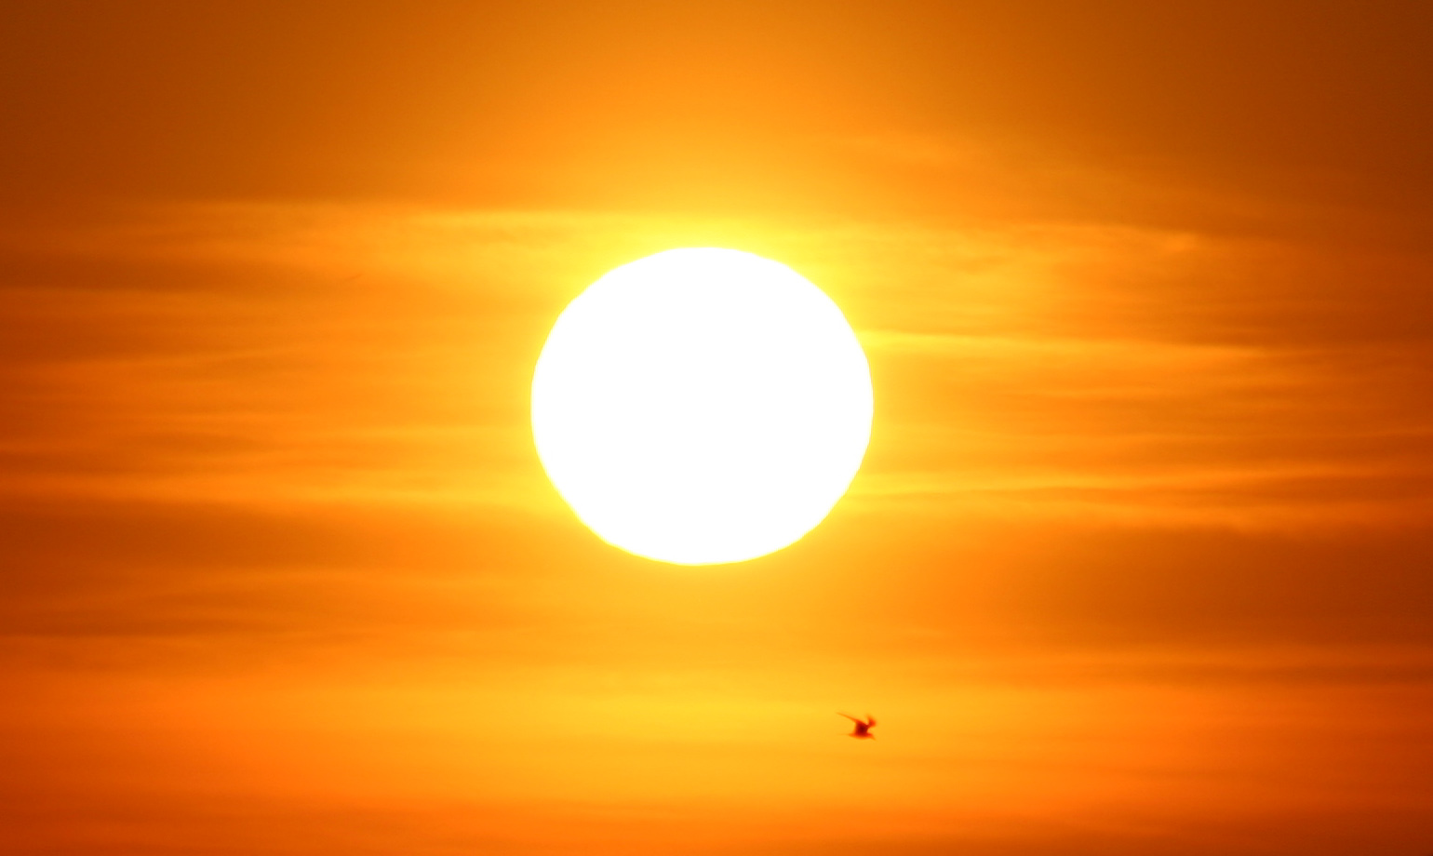
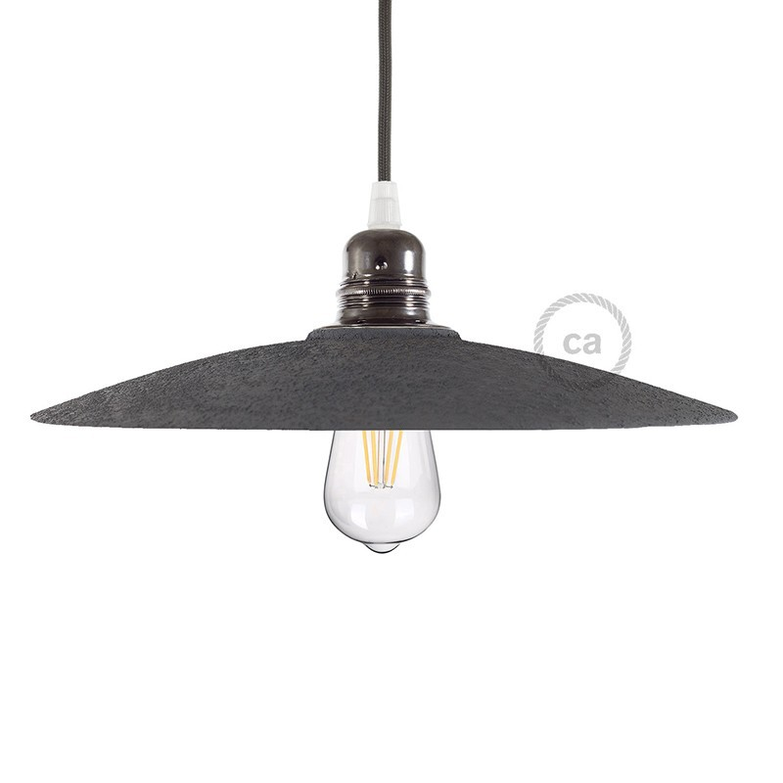
Pojasnilo
Prostor je podnevi osvetljen s Soncem (s sončno svetlobo), ko je zunaj tema, pa ga osvetlimo z umetno svetlobo – luč.
Predmete, ki oddajajo svetlobo, imenujemo SVETILA.

Slide 4
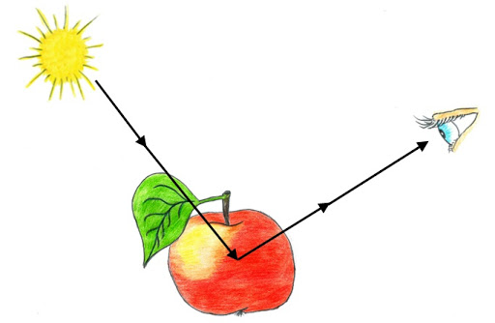
Pojasnilo
Živa bitja svetlobo zaznavamo s čutilom za VID – očesom.
Z očesom poleg svetlobe zaznavamo še oblike, barve, velikosti in oddaljenost teles, ki jih vidimo.
Ko je nek predmet osvetljen, ga z očesom lahko vidimo, kajti svetloba se od predmeta odbija v naše oči.
Oko pa posreduje zaznave po vidnem živcu do možganov.

Slide 5
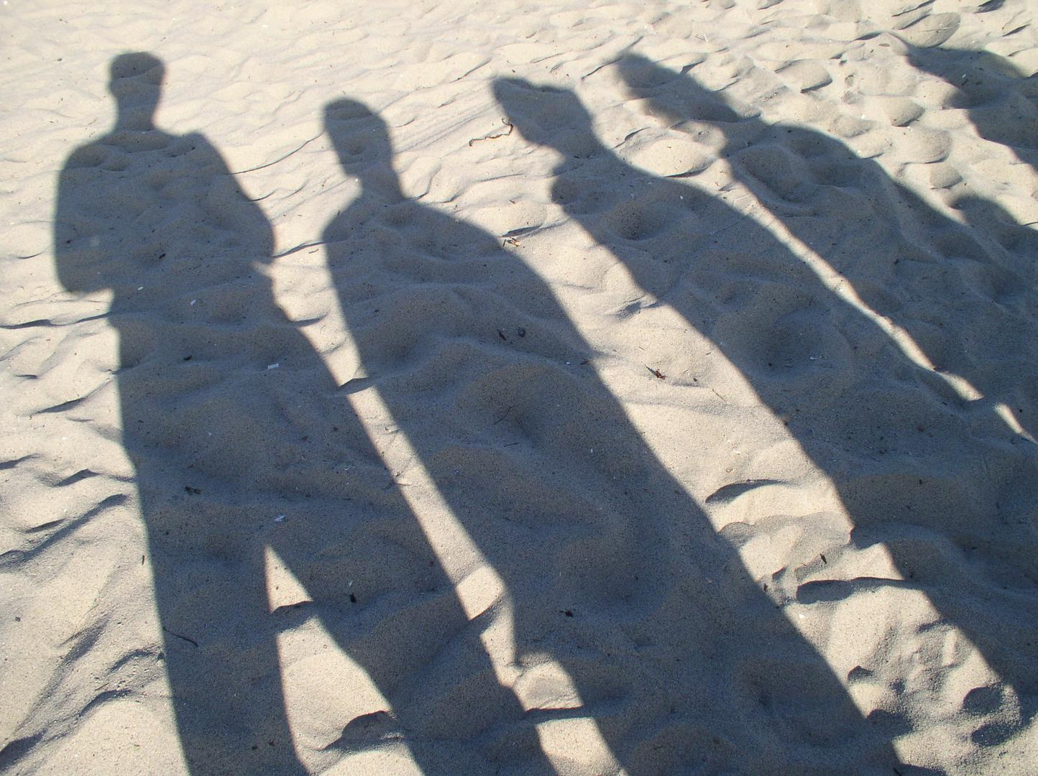
pojasnilo
Kadar je nek predmet osvetljen, za njim nastane SENCA.
Sence se razlikujejo po svetlosti. Če predmet svetlobe ne prepušča, je senca temna. Kot na primer naše telo.

Slide 6
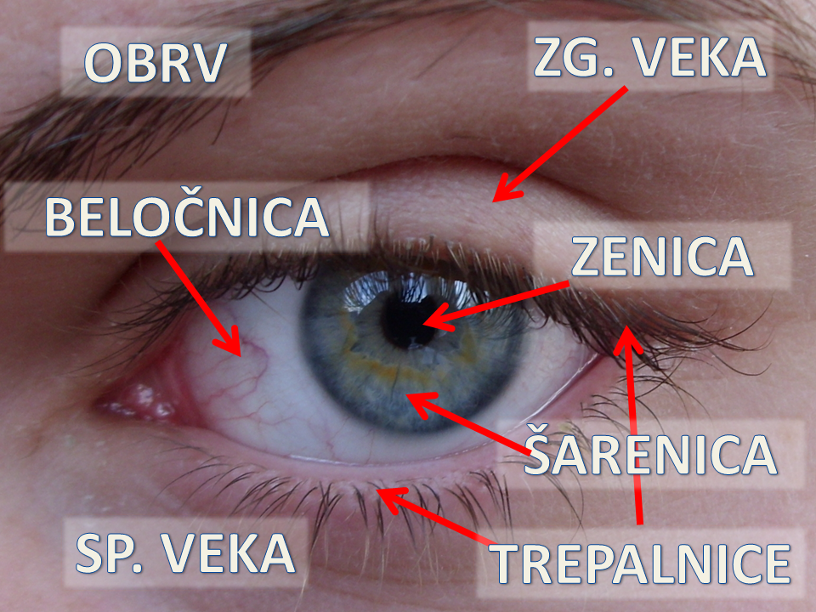
oko
Oko je torej čutilo, s katerim zaznavamo svetlobo, oblike, barve, velikosti in oddaljenost predmetov.
Najpomembnejši deli očesa so:
  veka s trepalnicami in obrv,
  šarenica,
  zenica,
  beločnica,
  zrklo in
  vidni živec.

Slide 7
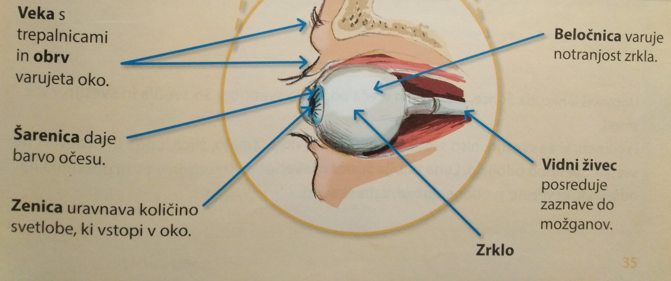
oko

Slide 8
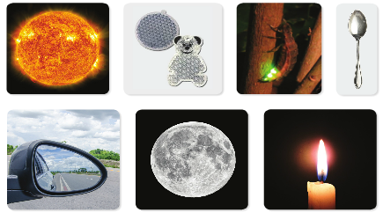
Kot je že zapisano, SVETILA oddajajo svetlobo.
V učbeniku na strani 36 si oglej fotografije in razmisli, v čem se ti predmeti razlikujejo oz. v čem so si podobni.
Kaj od prikazanega sveti?
Pomembnejše pa je, kaj od prikazanega vidiš tudi v temi?

Slide 9

Sonce, kresnička in sveča SVETIJO, zato so to SVETILA. Vidimo jih tudi v temi.
Predmeti, ki SE SVETIJO, niso svetila, saj jih v temi ne vidimo. To so zrcalo, žlica, Luna in odsevnik. Ti svetlobo odbijajo. Luna odbije Sončevo svetlobo. Odsevnik se sveti, ko vozila v temi posvetijo nanj, le ta večino svetlobe odbije.

Slide 10
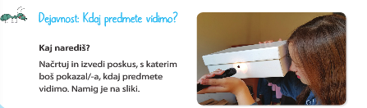
poskus
Kako bi ugotovil/a, ali predmet sveti, ali se sveti? Torej ali odbija, ali oddaja svetlobo.
Namig je v učbeniku na strani 37.

Slide 11
zapis v zvezek
30. 3. 2020 Zaznavamo svetlobo (Učb. 34-37)
Predmeti, ki svetijo, so svetila.
Čutilo za VID je oko. Z njim zaznavamo svetlobo, barve, oblike, velikost in oddaljenost predmetov.
Zgradba očesa (nariši približek risbe iz učb. str. 35).
Poskus: Kdaj predmete vidimo? Zapiši, kako si izvedel/la poskus, katere predmete si uporabil/a in kako si ugotovil/a, ali predmeti svetijo, ali svetlobo odbijajo.

Slide 12

zanimivosti

Slide 13
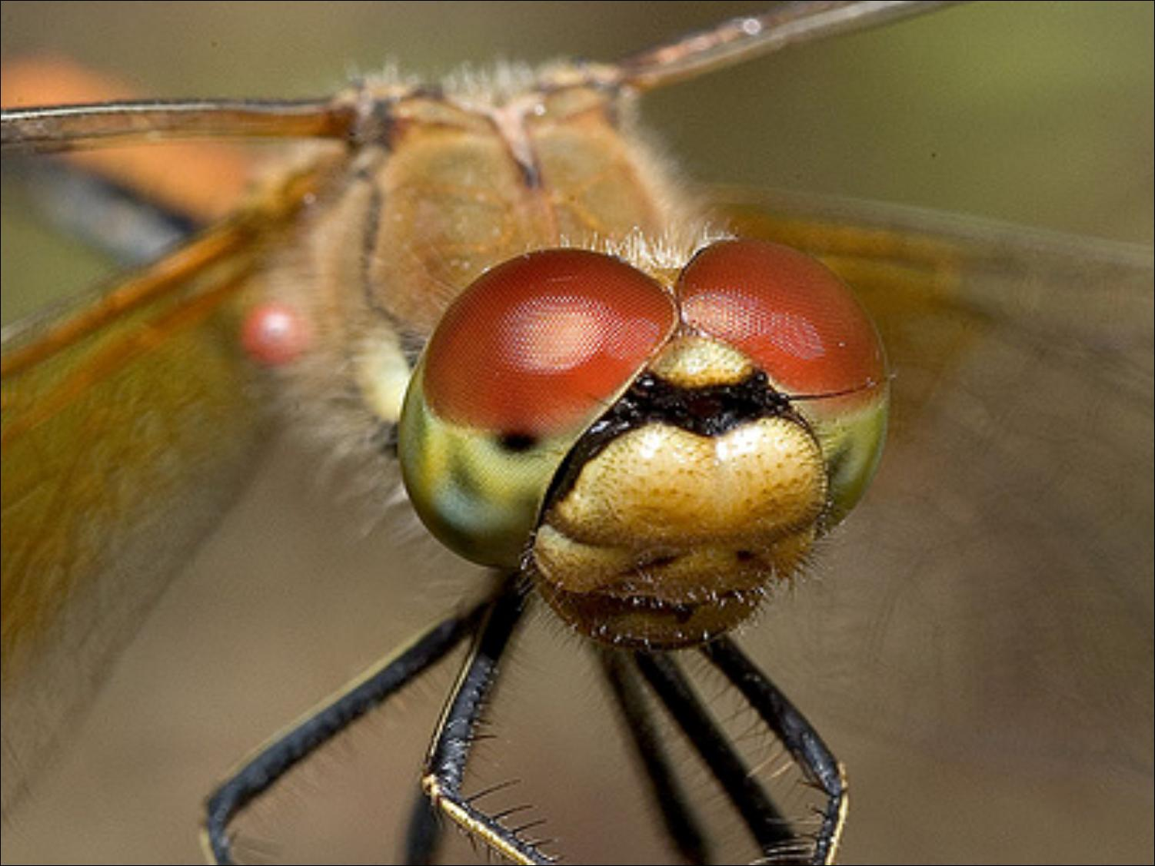
Žuželke imajo sestavljene oči.

Slide 14
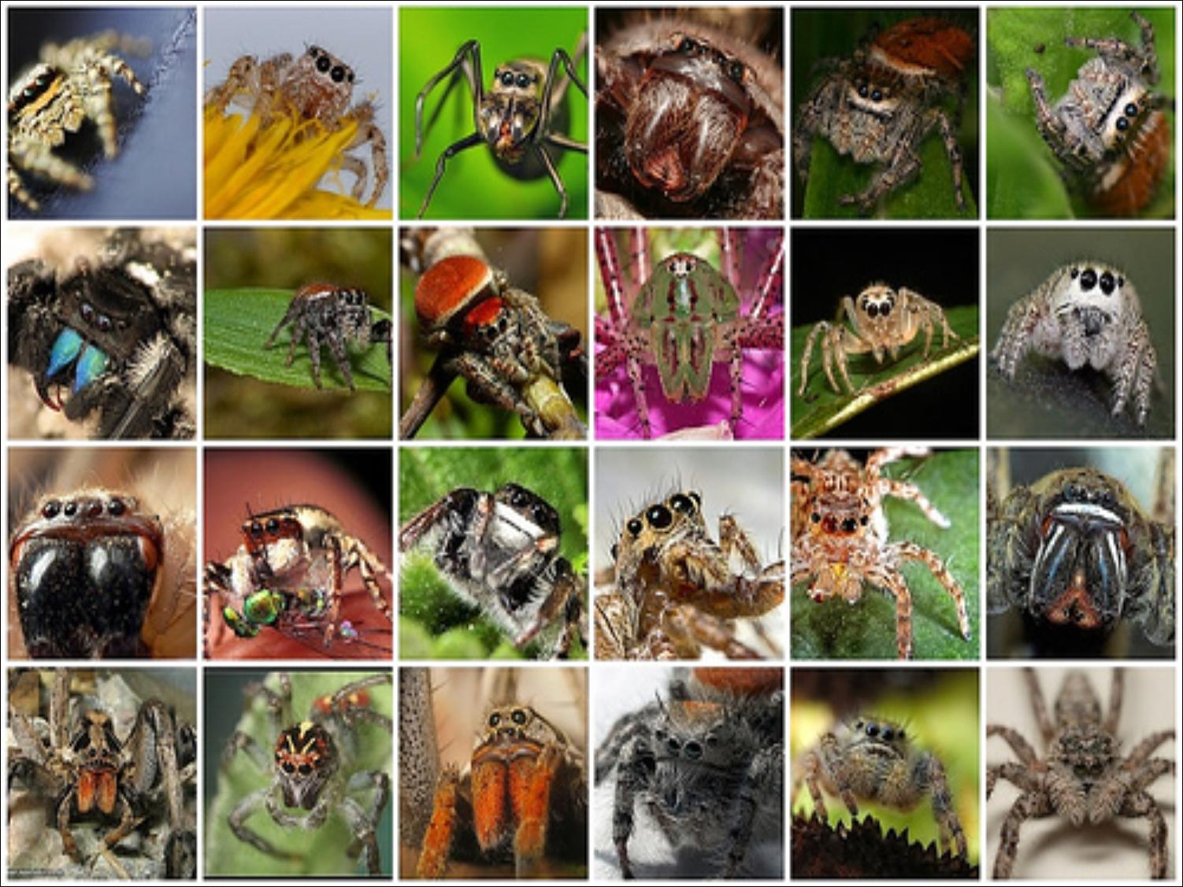
Pajki imajo več parov oči.

Slide 15
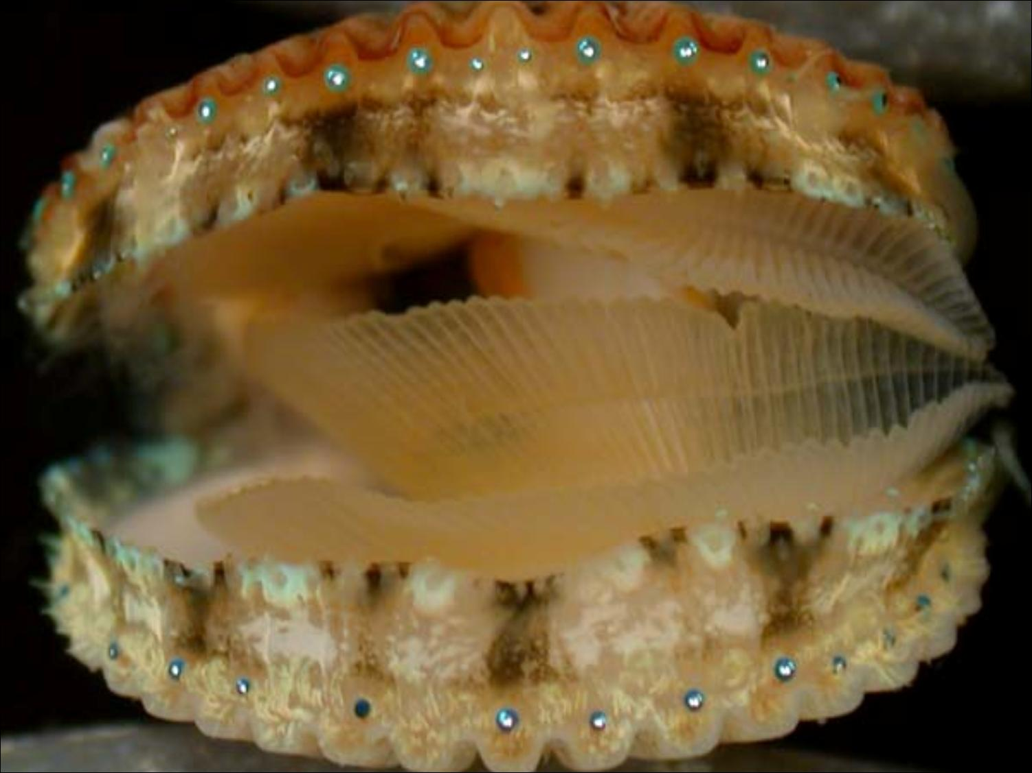
Pokrovača ima veliko majhnih oči.

Slide 16

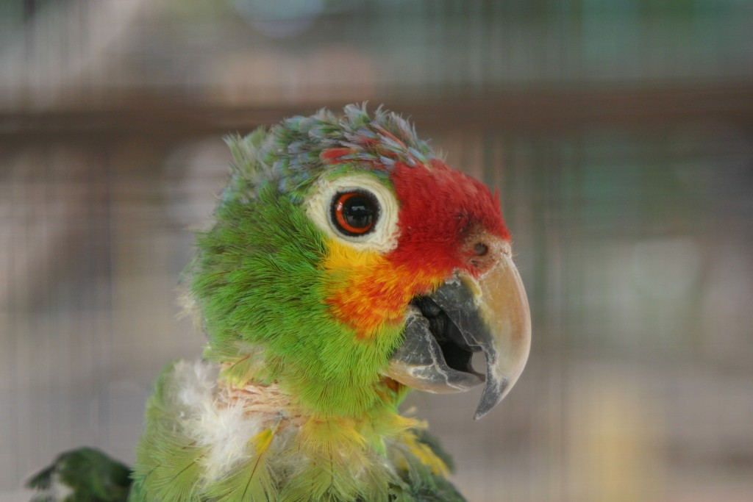
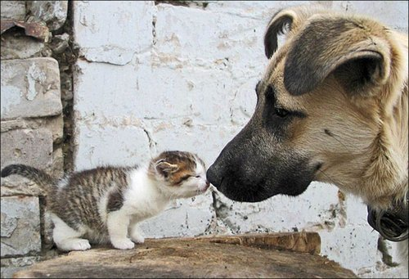
Ptiči in sesalci dobro vidijo.
Večina njihovih mladičev odpre oči šele, ko so stari nekaj dni.

Slide 17
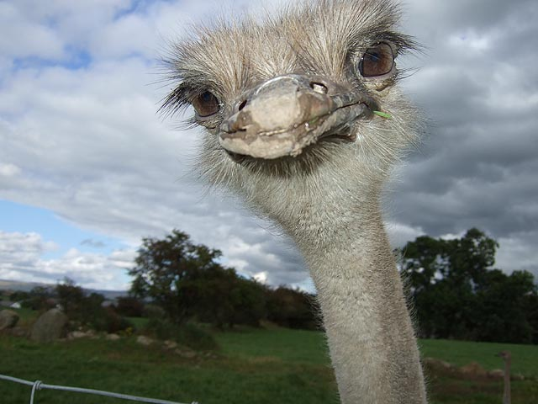
Moje oči pa so večje kot moji možgani.

